Slide 1

Мониторинга перемещения мебели и техники в общественных учреждениях с помощью технологии глубокого обучения
Рассматриваемая тема
Преподаватель
Авторы
Васендина Ирина Сергеевна, к.т.н., доцент кафедры ИСиТ
Архаров Никита Михайлович
Голышев Алексей Витальевич

Slide 2






Актуальность
При ручном учёте мебели существует ряд проблем:
Ошибки человеческого фактора.
Времязатратность и неэффективность процесса.
Ограниченная масштабируемость и сложность обработки данных.
Невозможность быстрой реакции на изменения.
Ограниченная возможность анализа и отчётности.

Slide 3



Актуальность
В подобных условиях
использование алгоритмов глубокого обучения является незаменимым инструментом для экономической деятельности человека

Slide 4



Целевая аудитория
Потенциальные потребители:
Учебные заведения (вузы, колледжи, школы),
гостиницы,
конференц-центры,
библиотеки,
музеи
другие организации, которым необходимо эффективно управлять инвентарём мебели.

Slide 5



Введение
Аналоги присутствуют в сфере урбанистики, но не выходят за пределы проложенных коммуникаций

Slide 6


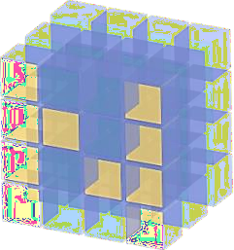





Средства реализации
KERAS
NUMPY
PIL
OpenCV
Tkinter
GOOGLE COLABORATORY
PYCHARM

Slide 7
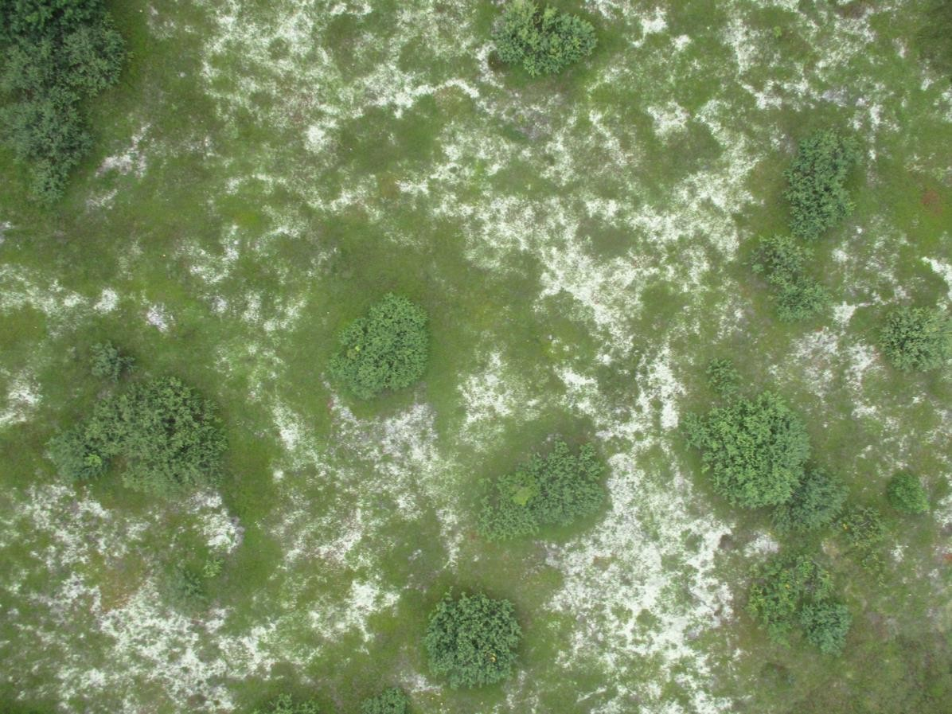
Подготовка набора данных
Источник:
Результат аэрофотосъемки с помощью БПЛА территории Соловецких островов
Разрешение 5152 x 3864

Slide 8
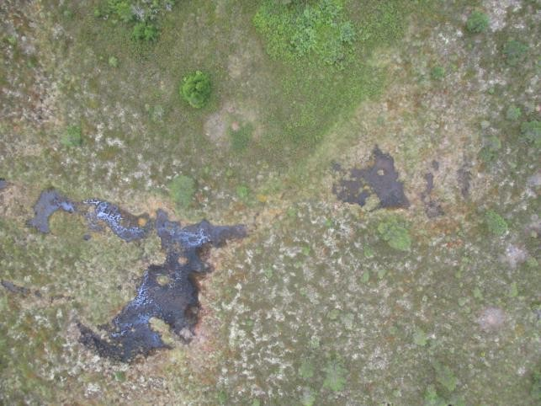


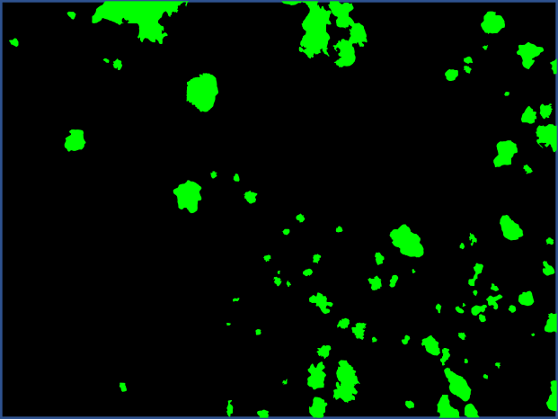
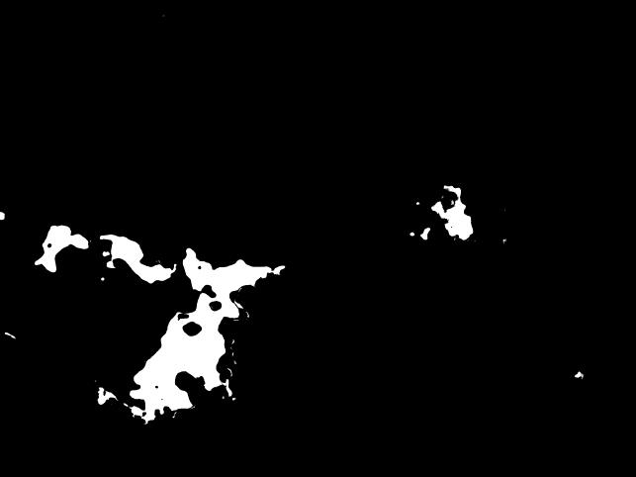
Подготовка набора данных
Были выделены 2 типа объекта, затрудняющие движение
159 фотографий
Передаем в ИНС
Потоковая автоматическая обработка

Slide 9
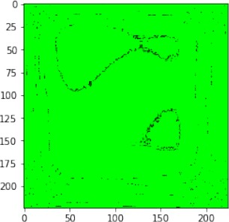
Предобработка данных
Гипотеза 1:
Разрезать изображения на куски –> больше данных –> выше точность
СЕГМЕНТИРОВАНИЕ
СЖАТИЕ
УДАЛЕНИЕ ПУСТЫХ ФОТОГРАФИЙ
SRC
АУГМЕНТАЦИЯ
ПЕРЕКОДИРОВАНИЕ
ФОРМИРОВАНЕ ВЫБОРОК
UNE T

Slide 10
Подготовка набора данных
Гипотеза 2:
Не разрезать, а сжимать –> больше объектов на 1 изображении –> выше точность
SRC
СЖАТИЕ СЕГМЕНТОВ ДО
224x224
ПЕРЕКОДИРОВАНИЕ
РАЗБИЕНИЕ НА ВЫБОРКИ
UNET

Slide 11
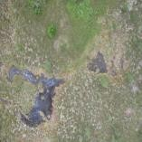
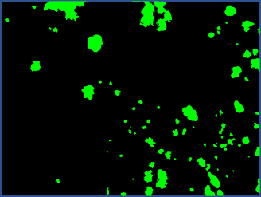
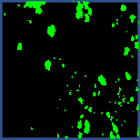
Предобработка данных
Гипотеза 2:
SRC
СЖАТИЕ СЕГМЕНТОВ ДО
224x224
ПЕРЕКОДИРОВАНИЕ
РАЗБИЕНИЕ НА ВЫБОРКИ
UNET
Train (149)
Test (10)

Slide 12
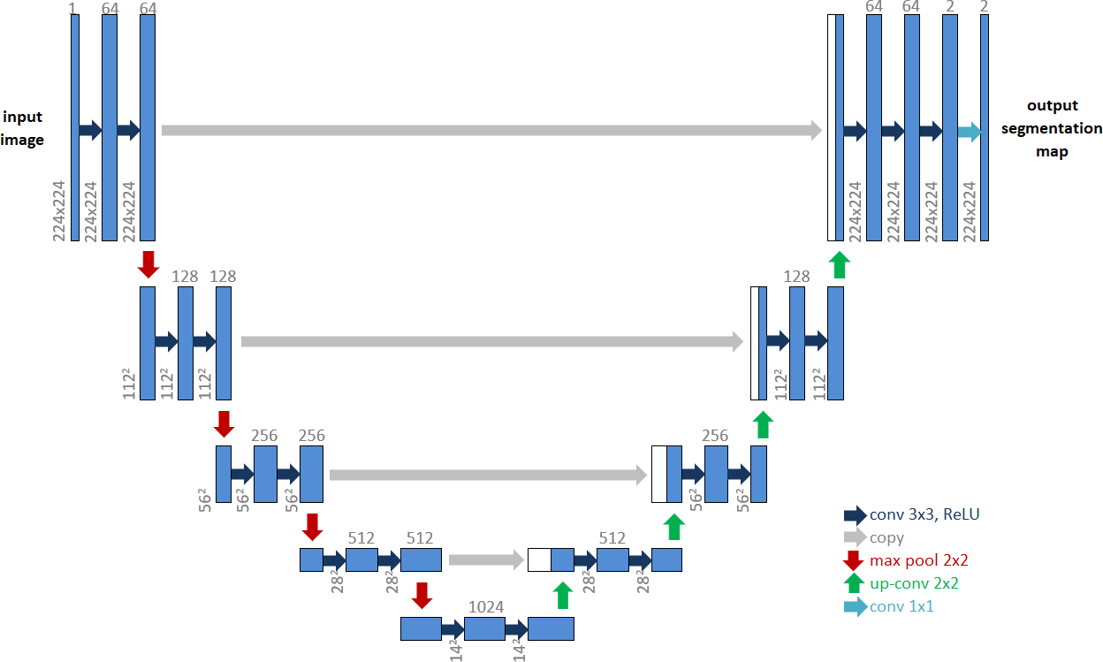
Архитектура нейронной сети
Unet
MODEL HYPERPARAMETERS
Input Shape | 224 x 224 x 3
Padding | same
Activation | ReLu
Batch Normalization | True
Pretrained Weight | VGG16
Optimizer | Adam
Loss | binary_crossentropy
Metrics | Sørensen–Dice coefficient

Slide 13
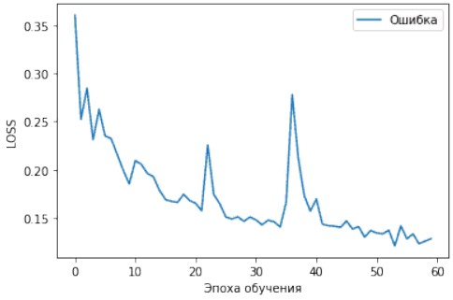
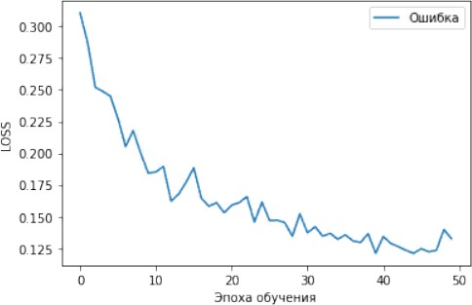
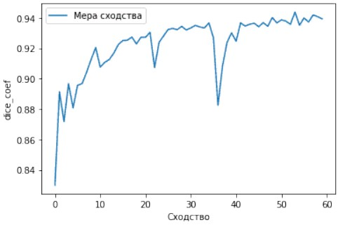
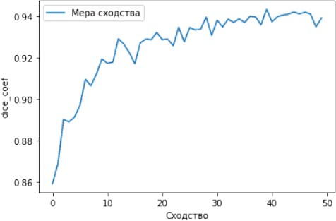

Архитектура нейронной сети
MODEL HYPERPARAMETERS
Batch size | 3
Epoch | 60
Time | 27 min
Model Checkpoint | True
Loss (on 54 epoch) | 0.1210
Dice Coef (on 54 epoch) | 0.9437
Обучение

Slide 14
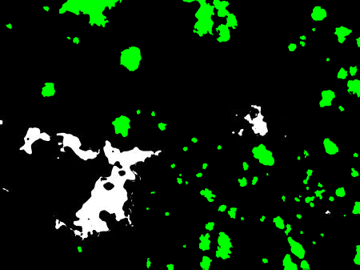

Выделение болотистых участков
IMG
TO HSV
БИНАРИЗАЦИЯ
MASK

Slide 15
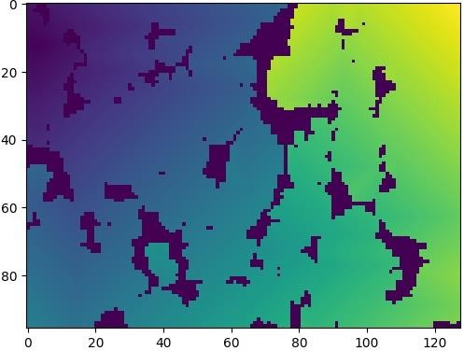
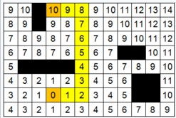
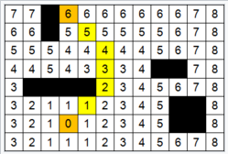
Волновой алгоритм
Алгоритм Ли — алгоритм поиска пути, алгоритм поиска кратчайшего пути на планарном графе. Основан на методах поиска в ширину.
Работа волнового алгоритма

Slide 16
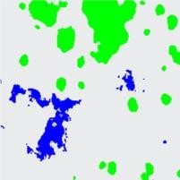
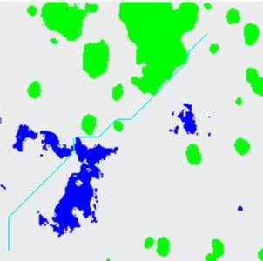
Схема алгоритма
Импорт полученного изображения
Преобразование изображения в матричный вид
Запуск окна вывода изображения
Выбор начальной и
конечной точки движения
Построение пути по заданным координатам минуя препятствия
Распознавание
областей
Координаты в недопустимой области
Координаты в
допустимой области
Закрытие окна, вывод ошибки
Сохранения полученного изображения и координат движения
Вывод результата

Slide 17
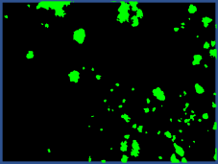
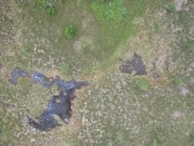

Приложение
Compress Image
Build dataset |  | Neural networks
To lower Color
Model
Lee Algorithm |  | GUI
Select Swam

Slide 18
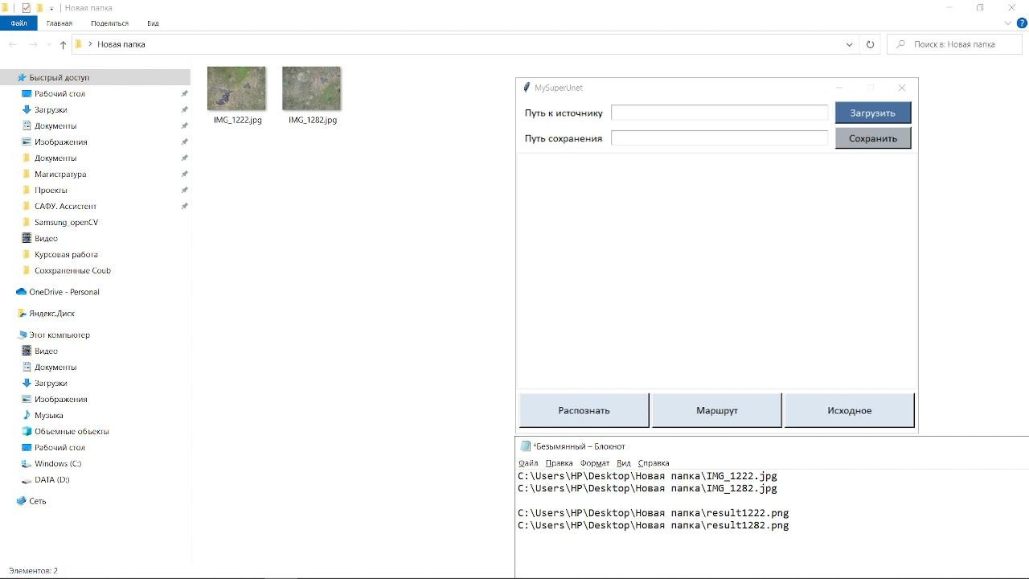
Приложение

Slide 19
Развитие
1
2
3

Slide 20
Развитие
1
2
3
Повышение точности работы ИНС
Настройка гиперпараметров
Расширение
обучающей выборки

Slide 21


Развитие
1
2
3
Повышение точности работы ИНС
Перенос приложения на мобильную платформу
Настройка гиперпараметров
Расширение
обучающей выборки

Slide 22

Развитие
1
2
3
Повышение точности работы ИНС
Перенос приложения на мобильную платформу
Интеграция приложения с БПЛА
Настройка гиперпараметров
Расширение
обучающей выборки

Slide 23
Спасибо!
</>

Slide 24


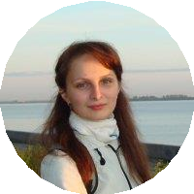
Северный (Арктический) федеральный университет имени М.В. Ломоносова Высшая школа информационных технологий и автоматизированных систем Кафедра информационных систем и технологий
группа 351066
Доклад:
Прокладка оптимального наземного маршрута передвижения по пересеченной местности арктической зоны путем обработки снимков территории с применением технологий глубокого обучения
Авторы:
Воронцов Роман Антонович, магистр Якубов Фарид Ильясович, магистр
Преподаватель:
Васендинна Ирина Сергеевна, к.т.н., доцент кафедры информационных систем и технологий
г. Архангельск
25 апреля 2022 года

